Slide 1

东南大学硕士学位论文开题报告
基于代理模型和贝叶斯优化的
工业互联网排产优化算法研究与实现
硕士研究生：赵逸新
校 内 导 师：金嘉晖 副教授
校 外 导 师：李福存 高级工程师

Slide 2
提纲
1
选题依据、研究现状
2
研究目标、研究内容
3
实施方案、可行性分析
4
预期成果、进度安排
Notes:
本次汇报主要分以下四个部分进行阐述

Slide 3
提纲
1
选题依据、研究现状
2
研究目标、研究内容
3
实施方案、可行性分析
4
预期成果、进度安排
Notes:
首先是选题依据和研究现状

Slide 4
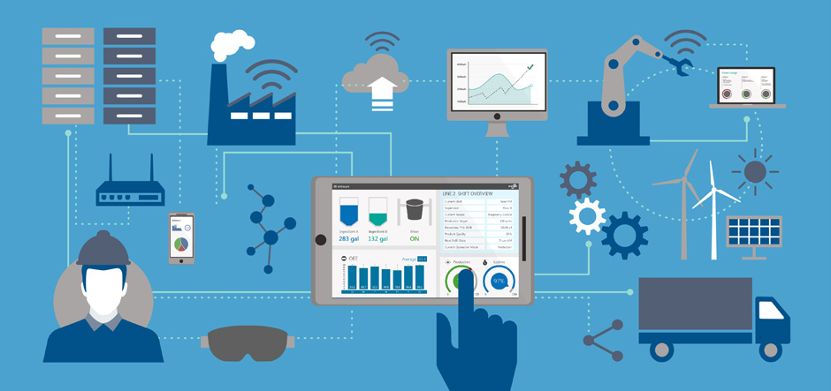
工业互联网的发展
什么是工业互联网：
工业互联网（Industrial Internet）是新一代信息通信技术与工业经济深度融合的新型基础设施、应用模式和工业生态，通过对人、机、物、系统等的全面连接，构建起覆盖全产业链、全价值链的全新制造和服务体系，为工业乃至产业数字化、网络化、智能化发展提供了实现途径，是第四次工业革命的重要基石。
计算机技术与工业生产深度结合是工业革命发展的必然方向

Slide 5


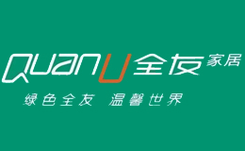
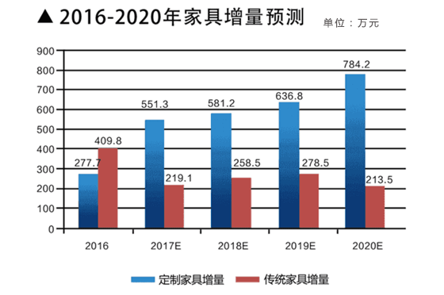




全屋定制
全屋定制是一项家居设计及定制、安装等服务为一体的家居定制解决方案
定制家具生产规模逐年增长
Notes:
针对数据存储问题，不同的时期下都有不同类型数据的存储需求
从传统的关系型数据，推出的关系型数据库，为非关系型数据，如key-value，图结构数据推出的非关系型数据库，包括之后为了数据分析的数据仓库，以及为了存储多源异构数据推出的数据湖
研究海量数据环境下的数据存储问题，具有重要的现实意义

Slide 6
生产流程以及面临的问题
下单
拆单
设计切割方案
生产、包装、运输
问题：揉单系统与切割方案设计系统相互隔离，这使得揉单时无法将板材切割方案因素考虑在内
Notes:
不同结构的数据所用的存储工具并不相同，需要经过复杂的检索的调用才能获取需要的数据，尤其是在目前机器学习等领域需要挖掘大量数据信息的场景下，这种存储方式难以深入挖掘不同结构数据之间内在的联系
针对这种多源数据存储问题，业界提出了一种新的存储工具叫数据湖，将多源数据以原始格式存储在统一的存储介质中

Slide 7
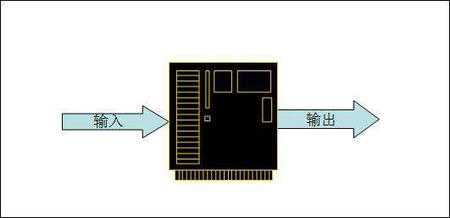
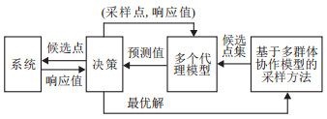
黑盒问题和代理模型
难点一：
切割方案生成算法是黑盒算法
Notes:
目前的开源数据湖工具主要有Delta Lake，Apache Iceberg和Apache Hudi，称为数据湖三剑客
ACID事务，将每次数据的修改都作为一次事务进行提交并记录，用乐观锁的方式进行并发控制
时间旅行，将数据修改的粒度从行数据提升到数据文件层面，数据的修改变为对文件的操作

Slide 8
工业互联网排产优化算法
Notes:
将多源异构数据导入delta lake数据湖中，借助spark进行数据计算，元数据和操作日志存储在delta log中，原始数据以parquet格式存储
混合存储，对元数据的管理停留在数据层面，缺少整个数据湖中统一的元数据管理方法
统一共享存储，缺少数据权限设置以及数据湖访问控制机制

Slide 9
动态参数调整模型
Notes:
数据管理从数据文件本身着手，但随着数据量增加，管理难度和成本直线上升，转而提取元数据信息，用元数据完成对海量数据的治理
在delta lake中元数据信息存放在delta log的json文件中，混合存储并不安全，缺少统一的元数据目录
为了达到数据治理的目的，需要设计面向delta lake的元数据管理系统

Slide 10
数据湖访问控制
Notes:
数据湖将数据存储在统一介质中，数据文件包含delta log和原始数据，本质是目录文件
使用者借助spark对数据湖进行访问，非法使用者也可以通过spark获取数据信息，甚至绕过spark直接对delta log进行修改，使整个数据湖系统面临安全风险
因此需要设计面向Delta lake的访问控制机制

Slide 11
研究现状：代理模型
Notes:
当前对元数据管理的研究主要是集中在两个方向，分为模型和系统
前两篇都是提出了元数据模型的检测和评估标准，但大多是概念模型缺少具体实现
后两篇提出元数据系统，用丰富元数据对象基本信息的方式建立联系
但存在的问题是这些研究大多针对单一数据类型，缺少在多源异构数据下的元数据管理方法

Slide 12
研究现状：两阶段算法及贝叶斯优化
典型代表：
传统方法：
提出半匿名权限控制方法(AnonyControl)，解决数据隐私和用户身份隐私问题，以细粒度方法管理云数据。
[1] Jung T , Li X Y , Wan Z , et al. Control Cloud Data Access Privilege and Anonymity With Fully Anonymous Attribute-Based Encryption[J]. Information Forensics & Security IEEE Transactions on, 2017, 10(1):190-199.
[2] Mundbrod N, Reichert M. Object-Speciﬁc Role-Based Access Control[J]. International Journal of Cooperative Information Systems, 2019, 28.
针对细粒度访问控制建立了一个基于对象特定角色的访问控制模型(ORAC)。
技术结合：
基于Diffie-Hellman协议设计访问控制机制，使用数字签名机制和加密保护数据安全。
[1] Lee N Y, Wu B H. Privacy Protection Technology and Access Control Mechanism for Medical Big Data[C]. The 6th IIAI International Congress on Advanced Applied Informatics. IEEE, 2017, 424-429.
[2]杜瑞忠, 刘妍, 田俊峰. 物联网中基于智能合约的访问控制方法[J]. 计算机研究与发展, 2019, 56(10):2287-2298.
将智能合约技术与访问控制结合，提出基于层级区块链的物联网分布式体系架构(DAHB)。
问题
针对特定问题和条件设计访问权限方法，不适于本论文研究场景
缺少针对数据湖海量异构数据的访问控制机制
Notes:
在访问控制领域的研究中
传统方法都是在基于角色，基于属性等访问控制方法的基础上修改，比如前两篇文章中的半匿名权限控制和细粒度访问控制
近年来有出现将数字签名和区块链等技术结合到访问控制中的新方法，提高了访问控制的安全级别
但是这些都是针对特定问题和场景下设计的访问控制机制，目前缺少针对多源异构数据湖的访问控制机制

Slide 13
提纲
1
选题依据、研究现状
2
研究目标、研究内容
3
实施方案、可行性分析
4
预期成果、进度安排
Notes:
下面介绍本论文的研究目标和研究内容

Slide 14
研究目标
本硕士论文的研究目标是针对现有研究中元数据缺少有效的存储和管理方式、开源数据湖缺少访问控制机制、开源数据湖安全性等问题，构建面向Delta Lake的元数据管理框架，和基于元数据的数据湖访问控制机制，设计并实现面向Delta Lake的数据湖访问控制系统，实现开源数据湖平台Delta Lake的安全访问控制目标。
面向Delta Lake的元数据管理系统
数据存储：异构元数据的提取和存储方法
数据管理：异构元数据的管理策略
基于元数据的数据湖访问控制机制
权限写入：元数据的操作权限修改方法
权限验证：数据湖访问权限验证策略

Slide 15
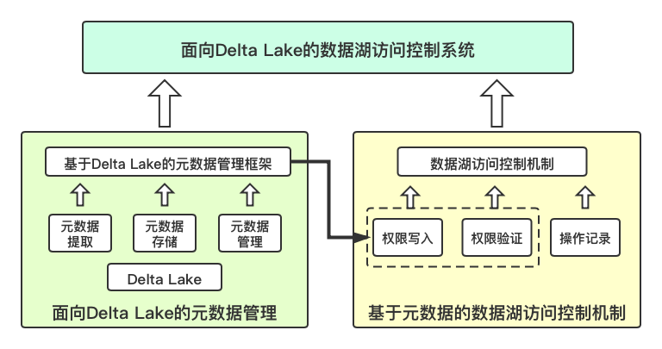
研究内容
Notes:
这是整个系统的逻辑设计，由元数据管理框架和访问控制机制两个部分组成，接下来我会在实施方案和可行性分析部分讲解这两个部分

Slide 16
提纲
1
选题依据、研究现状
2
研究目标、研究内容
3
实施方案、可行性分析
4
预期成果、进度安排
Notes:
下面介绍本论文的实施方案和可行性分析

Slide 17
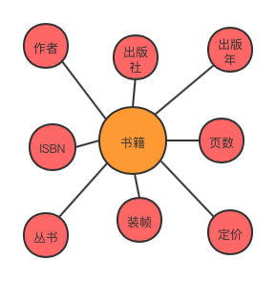
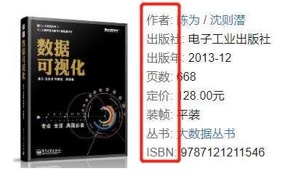

建立代理模型
问题定义：
元数据是描述数据的数据，在海量数据治理中有重要作用
从Delta Lake提取数据的元数据信息，并统一存储
设计合理的元数据管理方法，完成对元数据的添加、修改等操作，实现数据治理
难点分析：
元数据提取
异构数据的元数据信息不完全相同，单一的元数据结构无法存储所有类型信息
元数据管理
保证数据安全的前提下设计元数据的管理和存储方法
$$Metadata Management$$
Notes:
元数据管理在海量数据治理中有重要作用
Delta lake的元数据由于跟数据的混合存储，并不利于管理，需要从delta lake中将元数据提取出来，进行一个统一的管理
两个难点，元数据提取，异构数据的元数据信息并不完全相同，单一的数据结构无法存储所有信息
元数据管理，在保证数据安全的前提下设计元数据的管理和存储方法

Slide 18
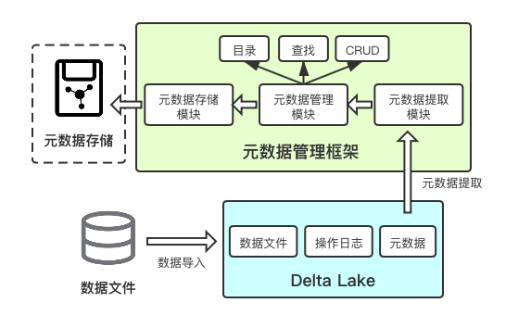
元数据管理框架
提取Delta Lake元数据信息，进行统一存储和管理
① 元数据提取模块
数据文件导入Delta Lake，并解析文件类型
选择适合的方法提取元数据信息
② 元数据存储模块
获取提取模块的元数据信息并存入外部数据库中
针对异构数据特点，选择图作为元数据的存储结构
③ 元数据管理模块
添加、删除和修改元数据信息，完善元数据信息，保证元数据安全
先检索元数据信息，再查找Delta Lake中对应数据文件，提高查询效率
建立元数据目录，为管理和查找提供途径
实现对Delta Lake的元数据管理
Notes:
分为三个模块，数据文件导入delta lake后会生成delta log和数据文件，提取元数据进行统一管理
针对异构的元数据，采用非结构化数据库作为外部存储，图数据库
最后实现对元数据的管理，实现基本的增删改查，以及通过元数据信息检索数据文件
实现对Delta lake的元数据管理

Slide 19




访问控制
问题定义：
数据湖中存在多源数据，数据的拥有者和隐私程度各不相同
需要对数据进行安全隔离，符合访问权限的使用者才可访问数据
实现适用于数据湖的访问控制系统
难点分析：
添加权限信息
数据和元数据中不包含权限信息，需设计权限方法并写入数据信息中
设计访问控制机制
适用于数据湖的访问控制机制，对使用者的访问操作进行权限验证和记录
AC系统
$$Access Control$$
Metadata
用户
Delta Lake
Notes:
数据湖的数据来源不同，数据所有者和隐私成都也各不相同，需要对数据进行安全隔离，实现对于数据湖的访问控制系统
两个难点分别是对原本没有权限信息的元数据中添加权限信息，以及设计访问控制机制，对访问着的访问操作进行权限验证和记录

Slide 20
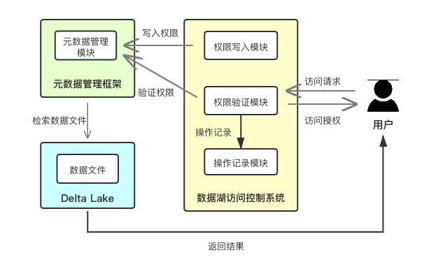
数据湖访问控制系统
设计Delta Lake访问控制系统，为数据湖提高安全性
① 权限写入模块
数据文件导入Delta Lake后，为文件添加预设的权限信息
将权限信息作为元数据之一存储
② 权限验证模块
接收使用者对Delta Lake的访问请求
验证元数据中存储的权限信息
返回验证结果和数据给使用者
③ 操作记录模块
记录系统每次的操作结果，提供追溯异常能力
操作日志存入外部存储中，防止被恶意修改
实现Delta Lake的访问控制机制

Slide 21
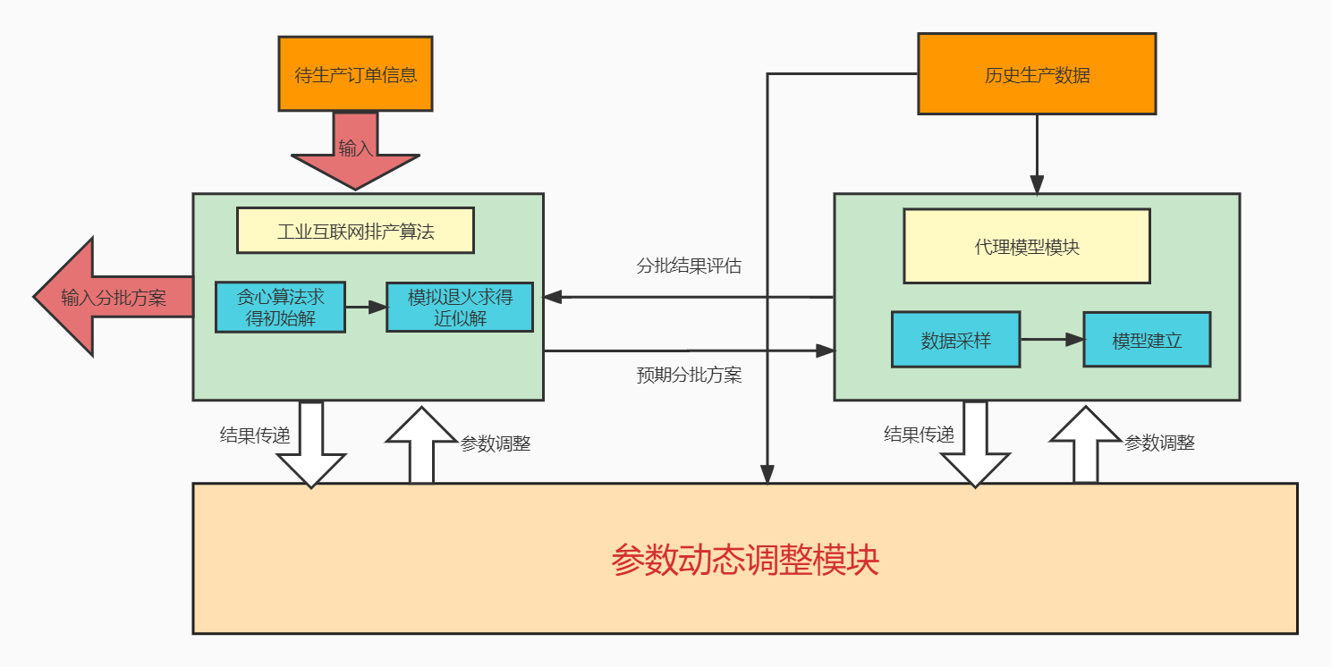
系统设计

Slide 22
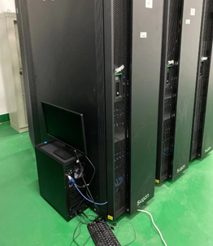
系统部署
硬件平台
操作系统：Ubuntu Linux 18.04-64bit
CPU： Intel® Core™ i7-8700U CPU @3.2GHz
内存：DDR4 32GB
硬盘容量：1TB
软件环境
程序语言：Java，python
开发工具：IntelliJ
第三方库：tensorflow

Slide 23
提纲
1
选题依据、研究现状
2
研究目标、研究内容
3
实施方案、可行性分析
4
预期成果、进度安排
Notes:
下面介绍本论文的预期成果和进度安排

Slide 24
预期成果
理论成果
面向Delta Lake的元数据管理系统
基于元数据的数据湖访问控制机制
系统成果
本硕士论文将根据
面向Delta Lake的元数据管理系统
基于元数据的数据湖访问控制机制
设计并实现面向Delta Lake的数据湖访问控制系统，以验证理论成果
预期成果
在国内外核心期刊或学术会议上发表论文1-2篇
面向Delta Lake的数据湖访问控制系统

Slide 25
进度安排
2020年09月— 12月进行相关理论学习；
2021年01月— 05月阅读文献，完成理论分析和方案设计；
2021年06月— 12月完善理论方案，进行系统开发与测试；
2022年01月— 04月撰写毕业论文；
2022年04月— 06月准备答辩。

Slide 26
参考文献
[1] Shang S, Chen L, Jensen C S, et al. Introduction to Spatio-temporal data management and analytics for Smart City research[J]. Geoinformatica 24, 1–2 (2020).
[2] Dibowski H , Schmid S , Svetashova Y , et al. Using Semantic Technologies to Manage a Data Lake: Data Catalog, Provenance and Access Control[C]// Proceedings of the 13th International Workshop on Scalable Semantic Web Knowledge Base Systems (SSWS 2020) co-located with 19th International Semantic Web Conference (ISWC 2020). 2020.
[3] ChaByung R, Park S, Kim J W, et al. International Network Performance and Security Testing Based on Distributed Abyss Storage Cluster and Draft of Data Lake Framework[J]. Security and Communication Networks, 2018.
[4] Nargesian F, Zhu E, Miller R J, Pu K Q, and Arocena P C. 2019. Data lake management: challenges and opportunities[C]. Proc. VLDB Endow. 12, 12 (August 2019), 1986–1989.
[5] Patel H, Paraskevopoulos P, and Renz M. 2018. Data Fusion of Diverse Data Sources: Enrich Spatial Data Knowledge Using HINs[C]. In Proceedings of the Fifth International ACM SIGMOD Workshop on Managing and Mining Enriched Geo-Spatial Data (GeoRich'18). Association for Computing Machinery, New York, NY, USA, 13–18.
[6] 谢裕清,王渊,江樱,杨苗,王永利.便于数据共享的电网数据湖隐私保护方法[J].计算机工程与应用,2021,57(02):113-118.
[7] Ravat F , Zhao Y . Data Lakes: Trends and Perspectives[C]// 30th International Conference on Database and Expert Systems Applications - DEXA 2019. 2019.

Slide 27
参考文献
[8] Sawadogo P N & Darmont J. On data lake architectures and metadata management[J]. Journal of Intelligent Information Systems. 2021, 56. 1-24.
[9] Farid M, Roatis A, Ilyas I F, Hoffmann H F, Chu X.: CLAMS: bringing quality to data lakes[C]. In: SIGMOD 2016, pp. 2089–2092. ACM, San Francisco (2016).
[10] Hai R, Geisler S, and Quix C. 2016. Constance: An Intelligent Data Lake System[C]. In Proceedings of the 2016 International Conference on Management of Data (SIGMOD '16). Association for Computing Machinery, New York, NY, USA, 2097–2100.
[11] Joseph M H, Vikram S, Joseph E G, etc. Ground: A Data Context Service[C]. Chaminade, CA, USA:CIDR, 2017.
[12] Samarati P , Vimercati S . Access Control: Policies, Models, and Mechanisms[C]// Foundations of Security Analysis and Design, Tutorial Lectures [revised versions of lectures given during the IFIP WG 1.7 International School on Foundations of Security Analysis and Design, FOSAD 2000, Bertinoro, Italy, September 2000]. Springer-Verlag, 2000.
[13] Ahn G J. Encyclopedia of Database Systems[M]. Discretionary Access Control. Berlin:Springer, 2017, 18-71.
[14] Maanak G, Farhan P, and Ravi S. 2017. POSTER: Access Control Model for the Hadoop Ecosystem[C]. In Proceedings of the 22nd ACM on Symposium on Access Control Models and Technologies (SACMAT '17 Abstracts). Association for Computing Machinery, New York, NY, USA, 125–127.
[15] Lee N Y, Wu B H. Privacy Protection Technology and Access Control Mechanism for Medical Big Data[C]. The 6th IIAI International Congress on Advanced Applied Informatics. IEEE, 2017, 424-429.

Slide 28
参考文献
[16] Mundbrod N, Reichert M. Object-Speciﬁc Role-Based Access Control[J]. International Journal of Cooperative Information Systems, 2019, 28.
[17] 王秀利, 江晓舟, 李洋, 朱建明. 应用区块链的数据访问控制与共享模型[J]. 软件学报, 2019, 6:1661-1669.
[18] 杜瑞忠, 刘妍, 田俊峰. 物联网中基于智能合约的访问控制方法[J]. 计算机研究与发展, 2019, 56(10):2287-2298.
[19] Awez S. 2020. The Challenge of Building Effective, Enterprise-scale Data Lakes[C]. In Proceedings of the 2020 ACM SIGMOD International Conference on Management of Data (SIGMOD '20). Association for Computing Machinery, New York, NY, USA, 803.
[20] Ramakrishnan R, Sridharan B, Douceur J R, Kasturi P, etl. 2017. Azure Data Lake Store: A Hyperscale Distributed File Service for Big Data Analytics[C]. In Proceedings of the 2017 ACM International Conference on Management of Data (SIGMOD '17). Association for Computing Machinery, New York, NY, USA, 51–63.
[21] Armbrust M , Das T , Sun L , et al. Delta lake: high-performance ACID table storage over cloud object stores[J]. Proceedings of the VLDB Endowment, 2020, 13(12):3411-3424.
[22] Yi Z and Zachary G I. 2020. Finding Related Tables in Data Lakes for Interactive Data Science[C]. In Proceedings of the 2020 ACM SIGMOD International Conference on Management of Data (SIGMOD '20). Association for Computing Machinery, New York, NY, USA, 1951–1966.
[23] Bogatu A , Fernandes A , Paton N W , et al. Dataset Discovery in Data Lakes[C]// 2020 IEEE 36th International Conference on Data Engineering (ICDE). IEEE, 2020.

Slide 29
参考文献
[24] Jung T , Li X Y , Wan Z , et al. Control Cloud Data Access Privilege and Anonymity With Fully Anonymous Attribute-Based Encryption[J]. Information Forensics & Security IEEE Transactions on, 2017, 10(1):190-199.
[25] Nargesian F , Pu K Q , Zhu E , et al. Organizing Data Lakes for Navigation[C]// SIGMOD/PODS '20: International Conference on Management of Data. 2020.
[26] Mehmood H , Gilman E , Cortes M , et al. Implementing Big Data Lake for Heterogeneous Data Sources[C]// 2019 IEEE 35th International Conference on Data Engineering Workshops (ICDEW). IEEE, 2019.
[27] Dai D , Chen Y , Carns P , et al. Managing Rich Metadata in High-Performance Computing Systems Using a Graph Model[J]. IEEE Transactions on Parallel and Distributed Systems, 2018:1-1.
[28] Yihan G, Silu H, and Aditya P. 2018. Navigating the Data Lake with DATAMARAN: Automatically Extracting Structure from Log Datasets[C]. In Proceedings of the 2018 International Conference on Management of Data (SIGMOD '18). Association for Computing Machinery, New York, NY, USA, 943–958.
[29] Erkang Z, Dong D, Fatemeh N, and Renée J M. 2019. JOSIE: Overlap Set Similarity Search for Finding Joinable Tables in Data Lakes[C]. In Proceedings of the 2019 International Conference on Management of Data (SIGMOD '19). Association for Computing Machinery, New York, NY, USA, 847–864.
[30] Mohamed N M, Damien G, Simon S, Hajira J, and Sören A. 2019. Querying Data Lakes using Spark and Presto[C]. In The World Wide Web Conference (WWW '19). Association for Computing Machinery, New York, NY, USA, 3574–3578.
[31] Beheshti A , Benatallah B , Nouri R , et al. CoreDB: a Data Lake Service[C]// the 2017 ACM. ACM, 2017.

Slide 30

感谢各位老师的聆听！
请大家提出宝贵意见！
Notes:
感谢各位老师同学的聆听，请大家提出宝贵意见。

